Slide 1


O QUE É
Lição 1- 05/10/2025
4.Trimestre 2025
Pr. Sérgio A. Lenz
Fone: (48) 99999-1980
E-mail: sergio.joinville@gmail.com

Slide 2

Texto Chave
“Que cada um de vós saiba possuir o próprio corpo em santificação e honra.” (Rm 1:20)
O B J E T I V O
Entender que a santificação é tanto o objetivo quanto o propósito da vida cristã, além de ser um dos temas centrais da Bíblia.

Slide 3
LEITURA BÍBLICA
Finalmente, irmãos, vos rogamos e exortamos no Senhor Jesus, que assim como recebestes de nós, de que maneira convém andar e agradar a Deus, assim andai, para que possais progredir cada vez mais.
Porque vós bem sabeis que mandamentos vos temos dado pelo Senhor Jesus.
Porque esta é a vontade de Deus, a vossa santificação; que vos abstenhais da fornicação.
Que cada um de vós saiba possuir o seu vaso em santificação e honra
Não na paixão da concupiscência, como os gentios, que não conhecem a Deus.
Ninguém oprima ou engane a seu irmão em negócio algum, porque o Senhor é vingador de todas estas coisas, como também antes vo-lo dissemos e testificamos.
Porque não nos chamou Deus para a imundícia, mas para a santificação.
Portanto, quem despreza isto não despreza ao homem, mas sim a Deus, que nos deu também o seu Espírito Santo.

Slide 4
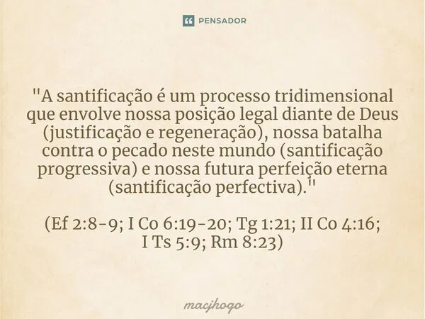
I N T R O D U Ç Ã O
Notes:
4

Slide 5

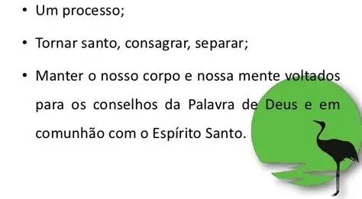
I – A NATUREZA E O PROPÓSITO DA SANTIFICAÇÃO
1.1 – Santificação como Separação para Deus.
Assim entendemos que a santificação é:

Slide 6
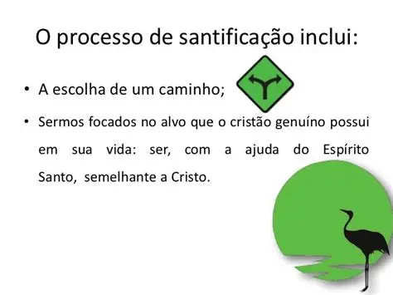


I – A NATUREZA E O PROPÓSITO DA SANTIFICAÇÃO
1.2 – Santificação como um Processo Contínuo e Dinâmico.

Slide 7
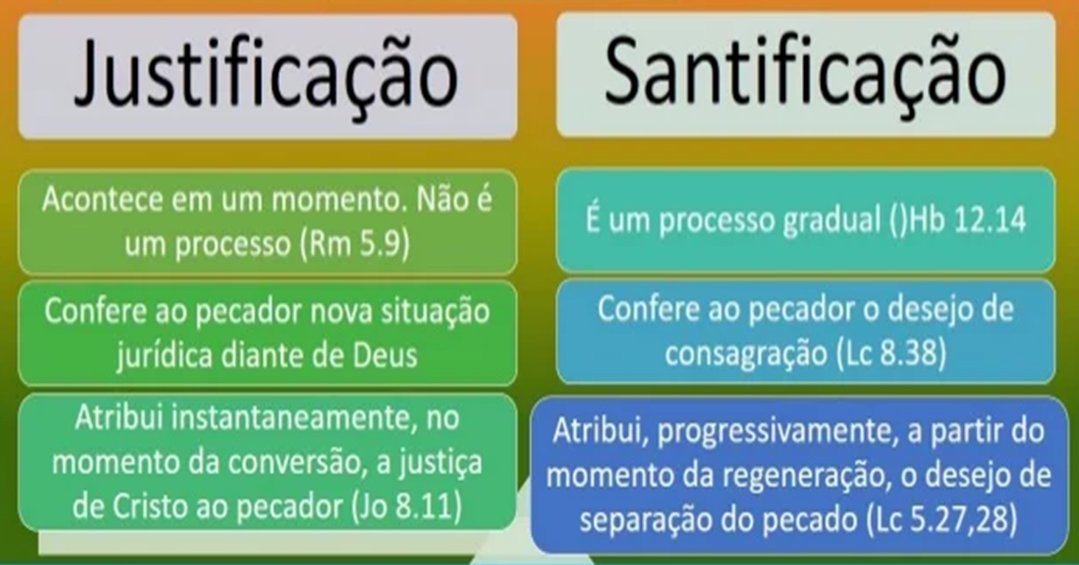
I – A NATUREZA E O PROPÓSITO DA SANTIFICAÇÃO
1.3 – Justificação e Santificação. Aspectos distintos e complementares.

Slide 8
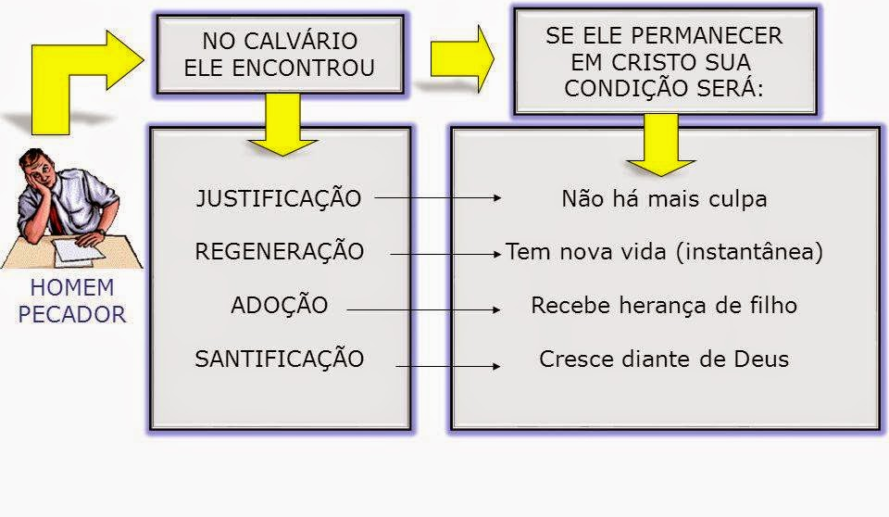
II – SANTIFICAÇÃO COMO ESTILO DE VIDA
2.1 – A Santidade no Dia a Dia.

Slide 9
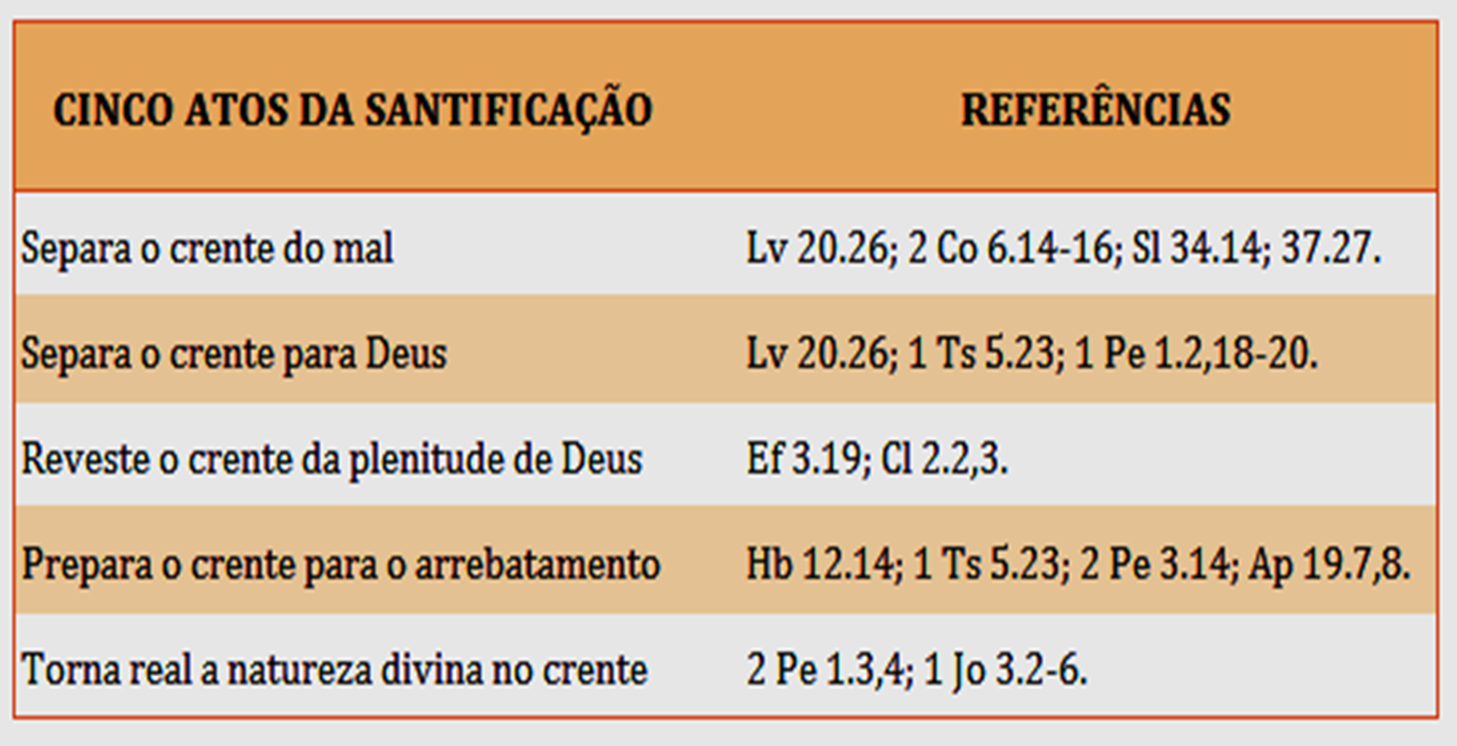
II – SANTIFICAÇÃO COMO ESTILO DE VIDA
2.2 – A Adaptação a um Estilo de Vida Santa.

Slide 10
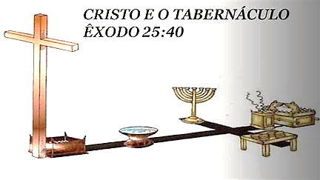
II – SANTIFICAÇÃO COMO ESTILO DE VIDA
2.3 – O Céu Representado na Terra.

Slide 11
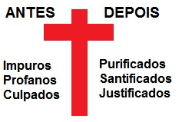
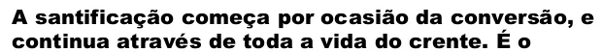
III – SANTIFICAÇÃO INSTANTÂNEA E PROGRESSIVA
3.1 – Santificação Instantânea.

Slide 12
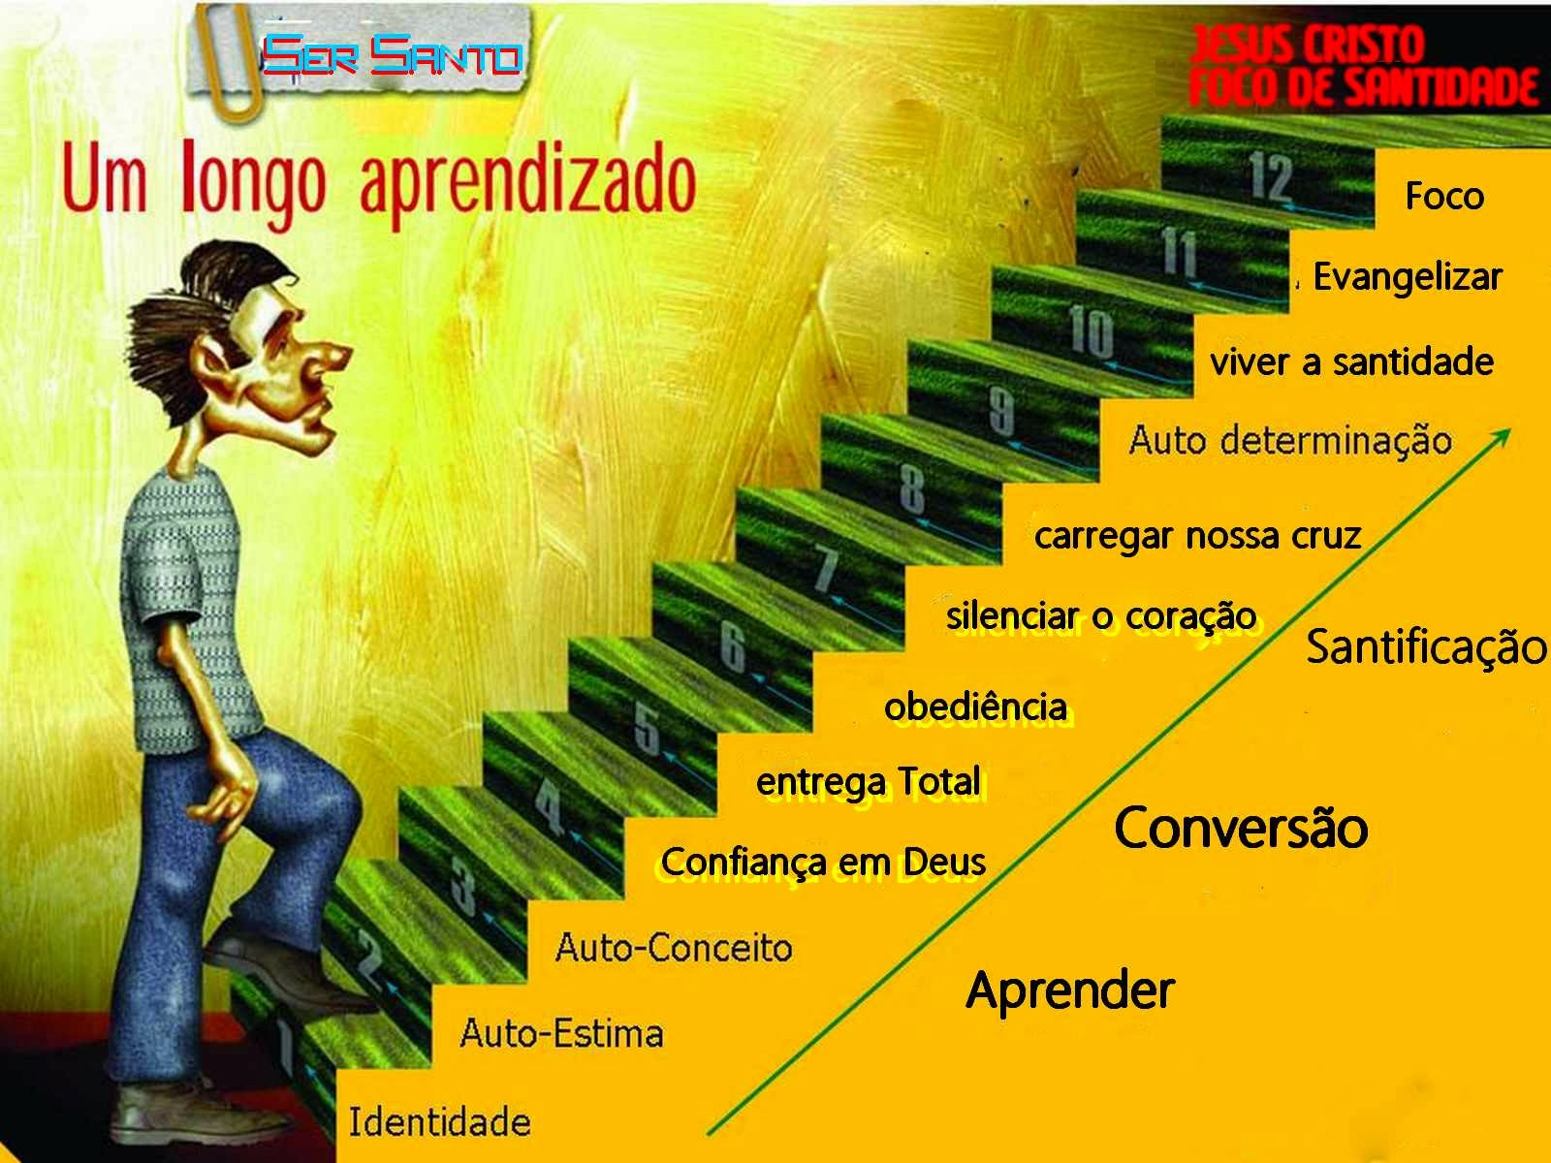
III – SANTIFICAÇÃO INSTANTÂNEA E PROGRESSIVA
3.2 – Santificação Progressiva.

Slide 13
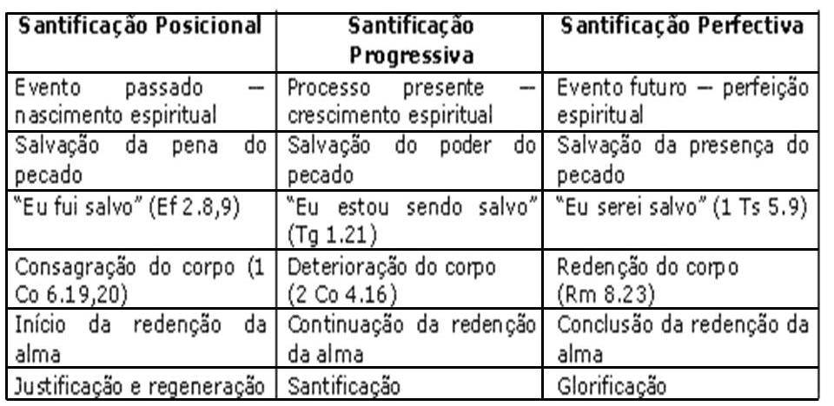
III – SANTIFICAÇÃO INSTANTÂNEA E PROGRESSIVA
3.3 – Comparando a Santificação Instantânea e Progressiva.

Slide 14

C o n c l u s Ã o
Compromisso diário com a santidade é o selo de autenticidade da verdadeira vida cristã.

